Slide 1

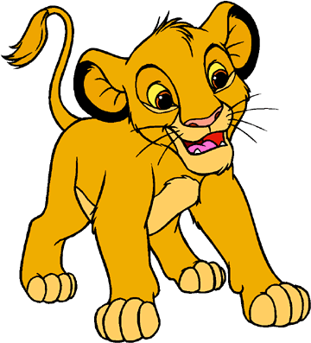
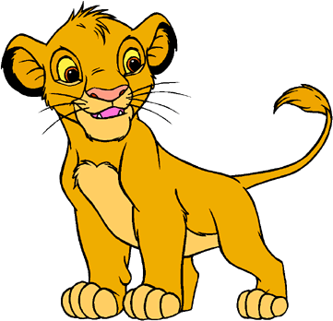
两只小狮子
人教版二年级语文下册第七单元

Slide 2

知识目录
返 回
课后练习
学习生字
链接生活
探究发现
反馈补充
仔细研读
初读感悟
挑战朗读
认读生字

Slide 3


比比谁抓到的兔子多？
返 回
狮 整 练 习 滚 扑 咬
Shī zhěng liàn xí gǔn pū yǎo
苦 懒 洋 吞 将 靠 应
Kǔ lǎn yáng tūn jiāng kào yìng

Slide 4
返 回
狮子妈妈生下两只小狮子。 一只小狮子整天练习滚.扑.撕.咬,非常刻苦。另一只却懒洋洋的晒太阳,什么也不干。
挑战朗读，我能是最棒的！

Slide 5
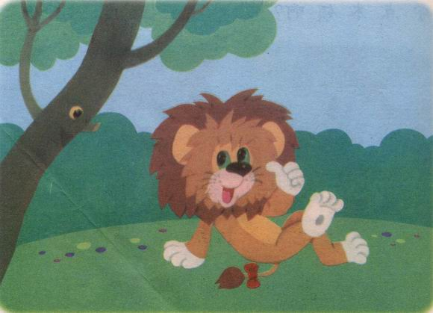

一棵小树问懒狮子:“你怎么
不学点本领啊?”
懒狮子抬起头来,慢吞吞
的说:”我才不去吃那苦头呢?”
你怎么不学点本领啊?”
我才不去吃那苦头呢?”

Slide 6
小树说:”那你以后怎样生活呢?”
懒狮子说:”我的爸爸和妈妈是林中的
大王,凭着他们
的地位,我会生
活的很好!”
我的爸爸和妈妈是林中的大王,凭着他们的地位,我会生活的很好!”

Slide 7
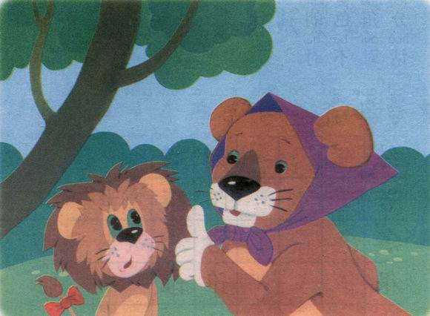
这话被狮子妈妈听到了,他对懒狮子说:"孩子,将来我们老了,不在了,你靠谁呢?你也应该学会生活的本领,做一只真正的狮子!”
孩子,将来我们老了,不在了,你靠谁呢?你也应该学会生活的本领,做一只真正的狮子!”

Slide 8

初读感悟
返 回
读了课文你喜欢那只小狮子?为什么?
勤狮子,因为他很刻苦,不靠
自己的爸爸妈妈.

Slide 9
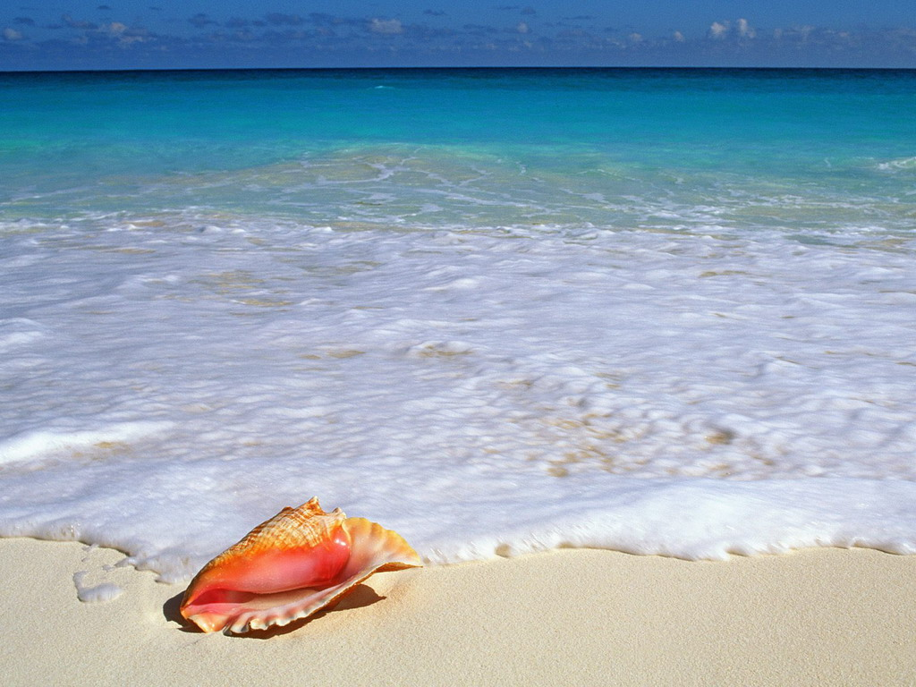
仔细研读
返 回
再次读课文,看你有什么问题给大家问问?或者懂得地方给我们谈谈?
谁的发现多，谁就是能摘到这些智多星！！

Slide 10

反馈补充
你是阅读能手了,真棒!
返 回
这是老师发现的问题,看看你找到了么?
勤狮子是怎么练习的?懒狮子呢?
懒狮子为什么不学本领?
懒狮子这么做对么?为什么?

Slide 11
探究发现
返 回
听了狮子妈妈的话,小狮子会怎么做?
懒狮子如果不听妈妈的话,继续什么都不学习,等到爸爸妈妈都不在了,他会有什么样的结果?

Slide 12

链接生活
返 回
生活中,有没有像懒狮子一样的做法?
你以后应该怎样做?为什么?

Slide 13


学写生字
练

Slide 14
习

Slide 15
苦

Slide 16
学

Slide 17
非

Slide 18
常

Slide 19
课后练习
返 回
找一找这样的词语: 懒洋洋
仿照下列词组说一说
懒洋洋地晒太阳 懒洋洋地____
慢吞吞地说 慢吞吞地____
兴冲冲地走进来 兴冲冲地____

Slide 20
再见

